Slide 1
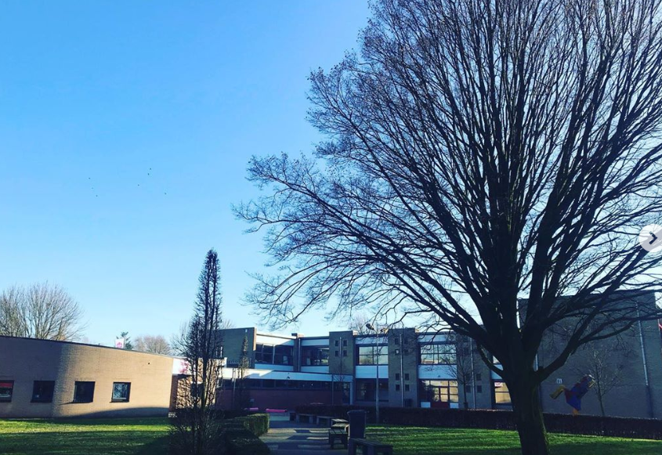
Avila College
Van harte welkom

Slide 2
Schoolleiding Avila College
Kasper Put – teamleider bovenbouw
Mick Geurts – teamleider onderbouw

Slide 3
Vanavond
Enkele aandachtspunten leerjaar 3
Inhoud en opzet examens 2022 – 2023 - schoolleiding
Loopbaanoriëntatie (LOB) - decaan
Kennismaking met mentor in lokalen - mentor

Slide 4
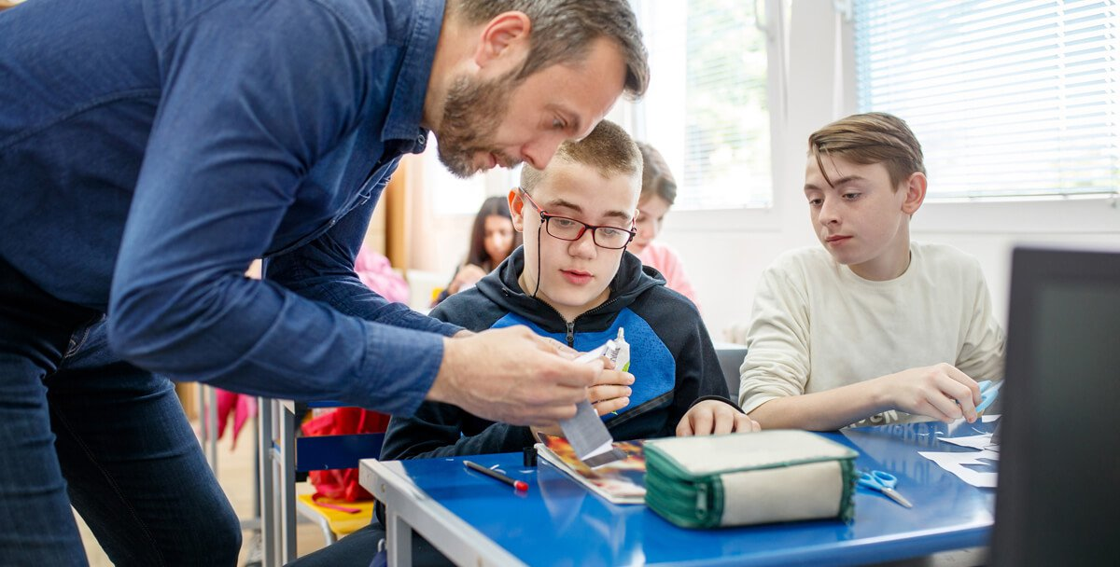
Aandachtspunten
E. Meijerink – leerlingcoördinator klas 3
Decanen – Mw. A. Weierink & Mw. J. Hesseling
Rooster (Zermelo)
Ouderportaal (SOMtoday)
Online lessen: Teams

Slide 5
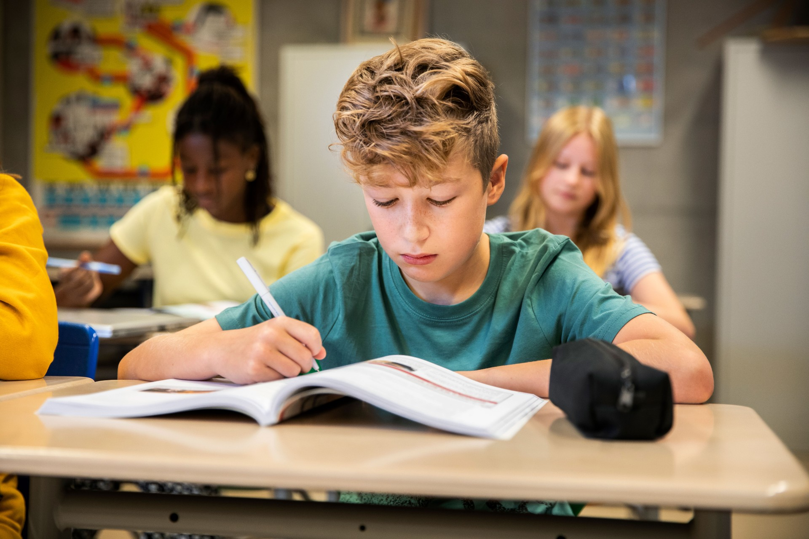
Studiecentrum op Avila College
Extra faciliteit:
Rustige werkplek
Hulp bij bv plannen, organiseren, inhoud
2 personen aanwezig
Dhr. Ronald Schumer coördinator
Coachende rol. Gesprekken met leerling

Slide 6
Oproep: medezeggenschapsraad (DMR)
Invloed
Personeelsgeleding
Oudergeleding
Leerlingen
Teamleiders
De DMR is op zoek naar nieuwe leden.
Interesse? Mail naar: dmr.avila@carmelhengelo.nl

Slide 7
Inhoud en opzet examens 2022 – 2024*
* = onder voorbehoud van ontwikkelingen rondom coronavirus

Slide 8
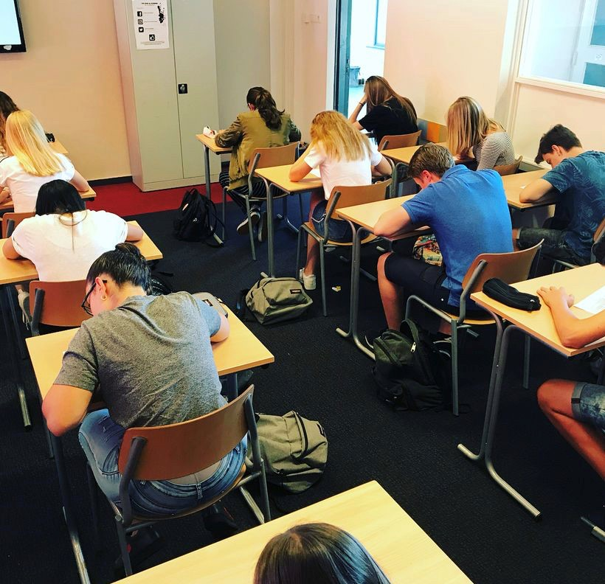
EXAMENREGELING
SCHOOLEXAMEN [SE]:
toetsen/opdrachten leerjaar 3
toetsen/opdrachten leerjaar 4
profielwerkstuk (leerjaar 4)
CENTRAAL EXAMEN [CE]
eind leerjaar 4 (landelijk)

Slide 9
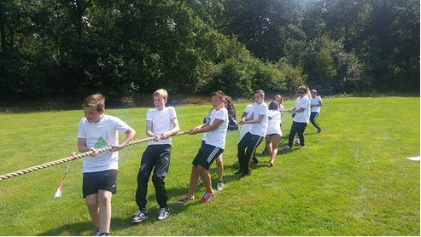
P T A
Programma van Toetsing en Afsluiting (PTA):
Algemeen gedeelte
informatie over regeling SE/CE
Vakinhoudelijke gedeelte
Welke stof wordt wanneer getoetst?
Op welke manier wordt er getoetst?
Hoe zwaar telt een toets mee?
Welke toets is herkansbaar?
Zie: www.avilacollege.nl (onder onderwijs/PTA)
Afname 3e en/of 4e leerjaar
Resultaten in examendossier (ook op ouderportaal)

Slide 10
PTA niet in orde
In klas 3 geldt ook al “examenregime”:
Toets/opdracht niet gemaakt
Opdracht niet naar behoren of onvoldoende (CKV en LOB)
=> Er volgt vastgesteld inhaalmoment
=> Bij geen cijfer: GEVOLG: geen periode-cijfer
=> Één herkansing gedurende leerjaar 3

Slide 11
Schoolexamen leerjaar 3 + 4
Er is een doorlopend PTA (cohort 2022-2024) bestaande uit 5 periodes:
3e klas heeft 3 periodes
4e klas heeft 2 periodes
Leerjaar 3 telt voor 40% mee van het schoolexamen
Leerjaar 4 telt voor 60% mee van het schoolexamen
Overgangsnormen op de site
Alle vakken die in leerjaar 3 worden gevolgd, tellen mee voor de overgang.

Slide 12
Maatschappijleer + CKV
Beide belangrijk in 3e leerjaar
Maatschappijleer
telt mee in slaag-/zakregeling
in 3e leerjaar al compensatie te behalen
Culturele en Kunstzinnige Vorming
in projectvorm
onvoldoende – voldoende - goed

Slide 13
Programma keuzebegeleiding
24 oktober | 3H start profielkeuze, methode Qompas
15 november | 3H voorlichting profielkeuze 4H door Twickel en Grundel
21 november | MBO-voorlichting (online)
22 of 24 november | Twente Goes Techno
Januari - maart | Individuele gesprekken met de decaan
Vanaf januari | Open dagen MBO’s

Slide 14
Vervolg keuzebegeleiding
17 januari | Informatieavond profielkeuze 4M
18 en 19 januari | Arbeidsoriëntatie
24 januari | Voorlichting overstap van 3H naar 4M
Februari | Maken interessetest 3M en 3H
24 februari | Inleveren voorlopige profielkeuze
maart | Vakadvies door vakdocenten
30 maart | Inleveren definitieve profielkeuze

Slide 15
Heeft u nog vragen? Dan verzoeken wij u om contact op te nemen met de mentor/decaan. Bedankt voor de aandacht en een fijne avond.

Slide 16
Lokalenindeling
Klas | Mentor | Lokaal
3M1 | Mw. Pluijgers & Mw. Van der Kemp | 7
3M2 | Dhr. Schumer | 1
3M3 | Dhr. Wolbers | 14
3M4 | Mw. Klaren | 8
3M5 | Mw. Böhms & Dhr. Lutke Velthuis | 9
3M6 | Dhr. Wijkman | 11
3H1 | Dhr. De Vries | 10

